Slide 1

PROJET CDC 2019-2020
Metza
GENGOUL
BONEY

Slide 2
SOMMAIRE
Presentation du projet
Tache à effectuer

Slide 3
PRESENTATION
Comment réduire les couts énergétiques attribués à l’oublie de l’arrêt des systèmes par les professeurs en fin de journée ?

Slide 4
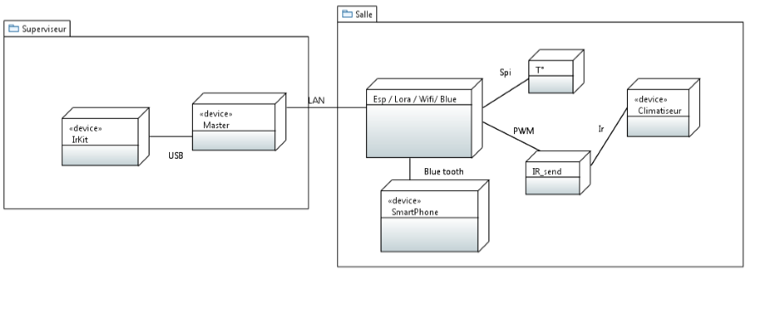

Slide 5
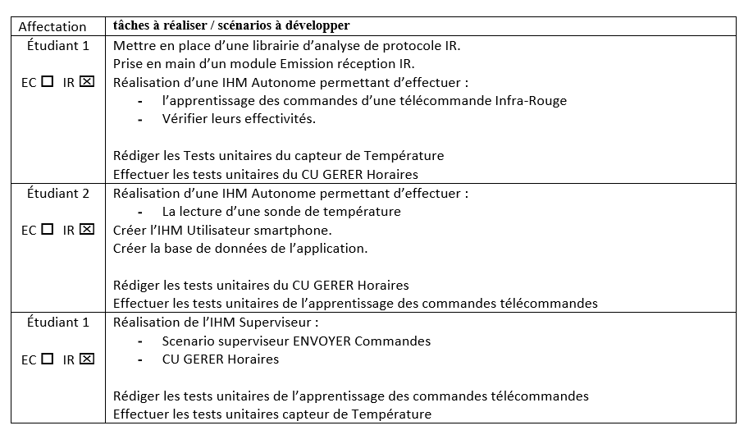

Slide 6
TACHES
Transmettre info capteur
Réalisation d'une IHM autonome
Crée une interface sur smartphone

Slide 7
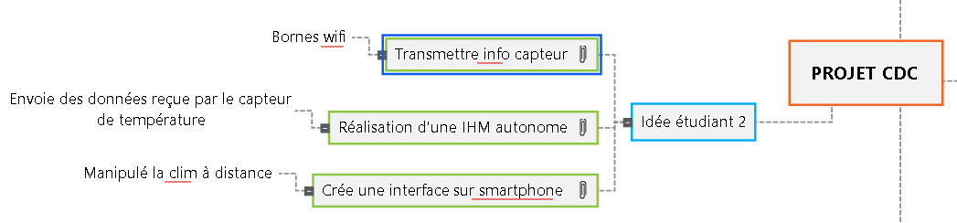
Thermometre connecte
Capteur connectée à l'esp32 qui envoie les données grace au code USSD
Étude sur la création d'application sur mobile avec qt creator

